Slide 1
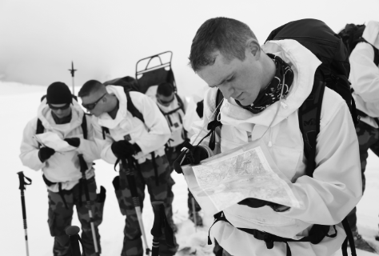

Orientation & Topographie
Hiver
Qualification

Slide 2
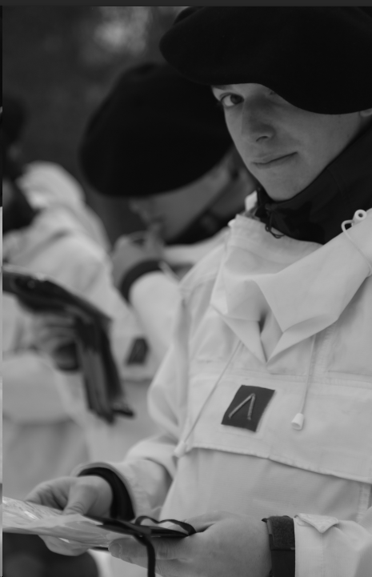
But
Acquérir toutes les connaissances théoriques en matière de topographie et d’orientation afin d’être en mesure de les restituer sur le terrain, en particulier lors de déplacements par météo défavorable.

Slide 3
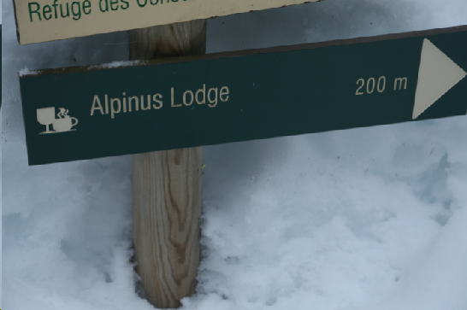
Sommaire
La carte
S’orienter
Se situer
Avec une boussole et un altimètre
Avec un GPS
Avec un smartphone

Slide 4
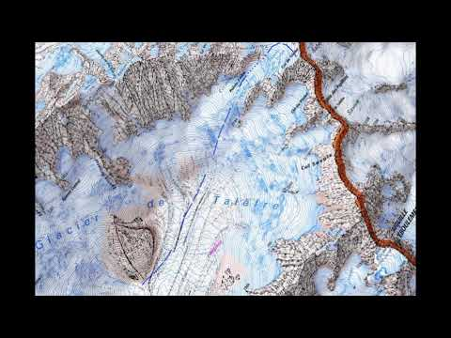
1. La carte
Représentation du terrain, sur une surface plane, au moyen de signes conventionnels.

Slide 5
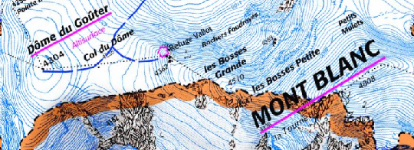
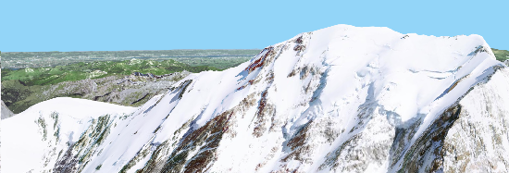
L’échelle
1/25 000
Rapport entre :
la distance mesurée sur la carte
& la distance correspondante sur le terrain.
1 cm sur la carte =
25 000 cm sur le terrain soit 250 m
=>
1 km sur le terrain =
4 cm sur la carte
8 cm
? km
Notes:
Demander la distance entre le Dôme du Goûter et le sommet du Mont-blanc à la salle (réponse 2 km)

Slide 6
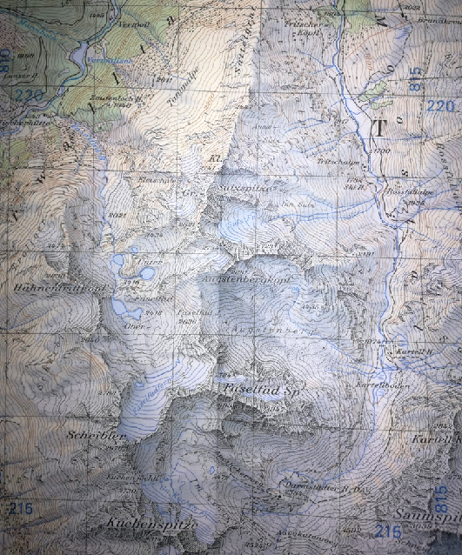
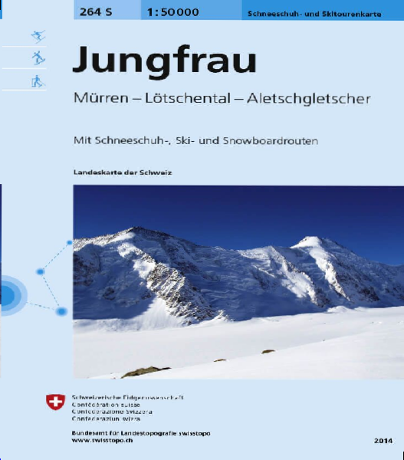
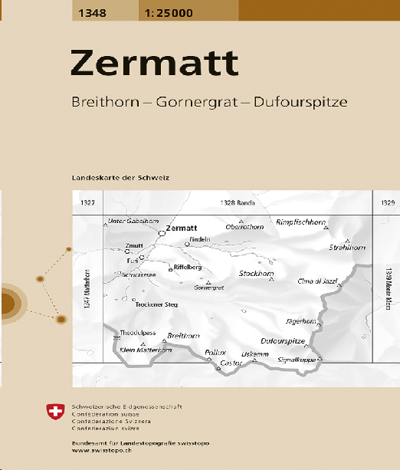
Suisse
Office fédéral de topographie
1:50 000
1:25 000
Notes:
La représentation dépend de l'éditeur, des échelles, des époques... Pas de normes internationales !

Slide 7
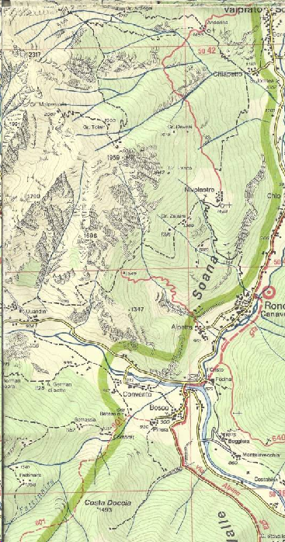
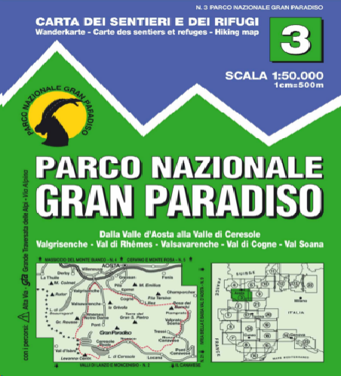
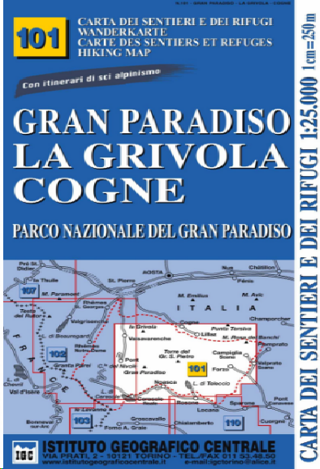
Italie
Instituto Geográfico e Cartográfico (IGC)
1:50 000
1:25 000

Slide 8
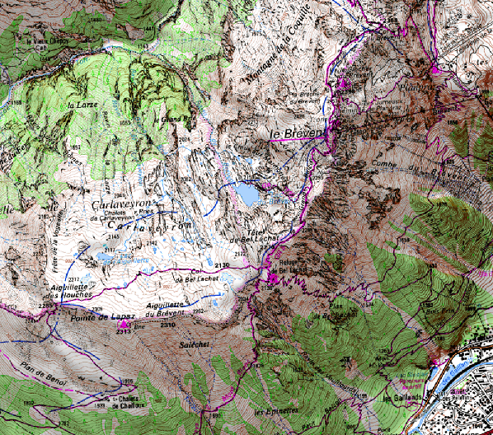
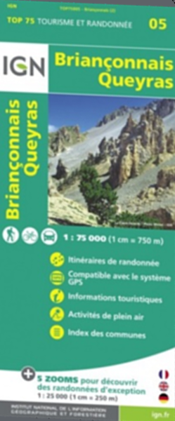
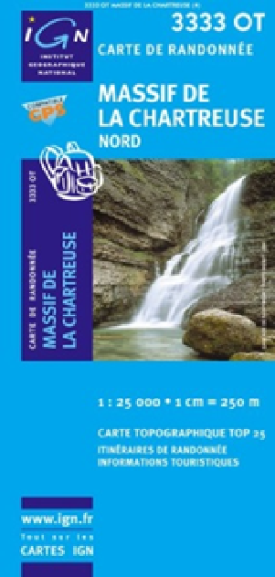
France
Institut national de l’information géographique et forestière (IGN)
1:50 000
1:25 000

Slide 9
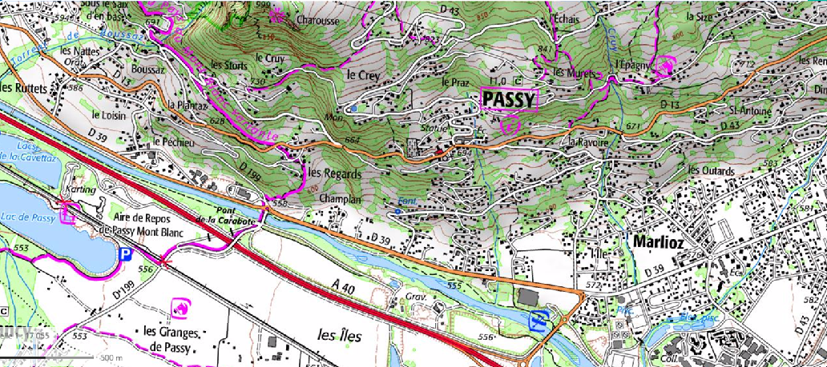
La planimétrie
Signes conventionnels représentant les détails du terrain par leur projection horizontale.
Ligne haute tension
Pont
Route
Bâtiment
Notes:
Ensemble des signes conventionnels représentant les divers détails du terrain (naturels ou artificiels) par leur projection horizontale.
4 clics pour faire apparaître des détails

Slide 10
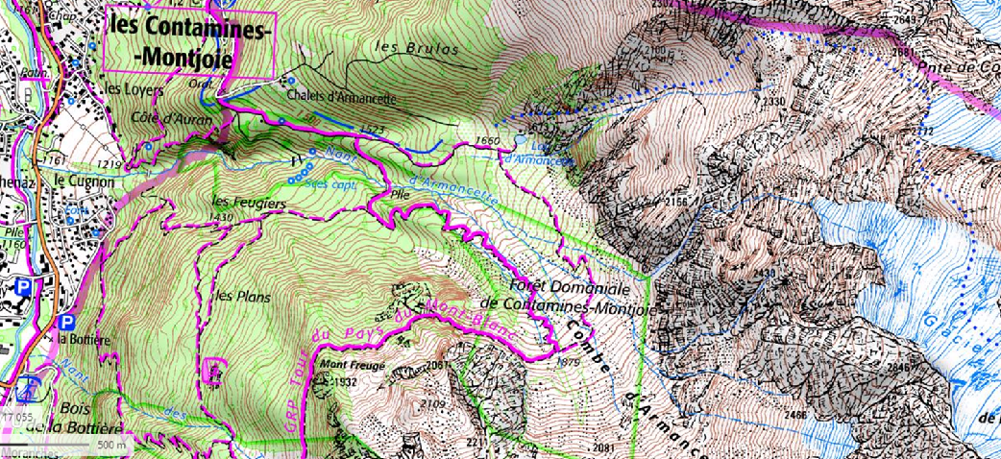
L’hydrographie
Ensemble des éléments concernant l’eau et les écoulements.
De couleur bleue...
?
Cours d’eau permanent
Source
Captage
Lac
Glacier
Cours d’eau temporaire
Notes:
Sur le dernier clic, demander à la salle à quoi cela correspond

Slide 11
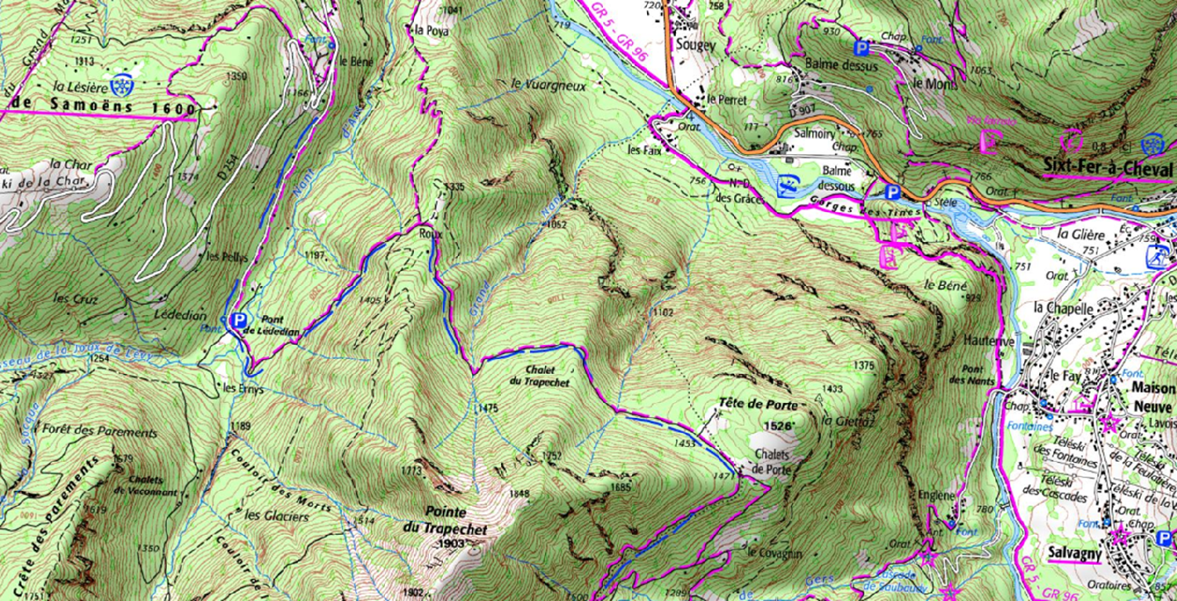
L’orographie
Replat
Barres rocheuses
Point côté
Talweg
Borne géodésique
Ligne de crête
Sommet
Ensemble des éléments décrivant le relief.
La pente : Courbes de niveau jusqu’à 60° au-delà signes conventionnels.

Slide 12
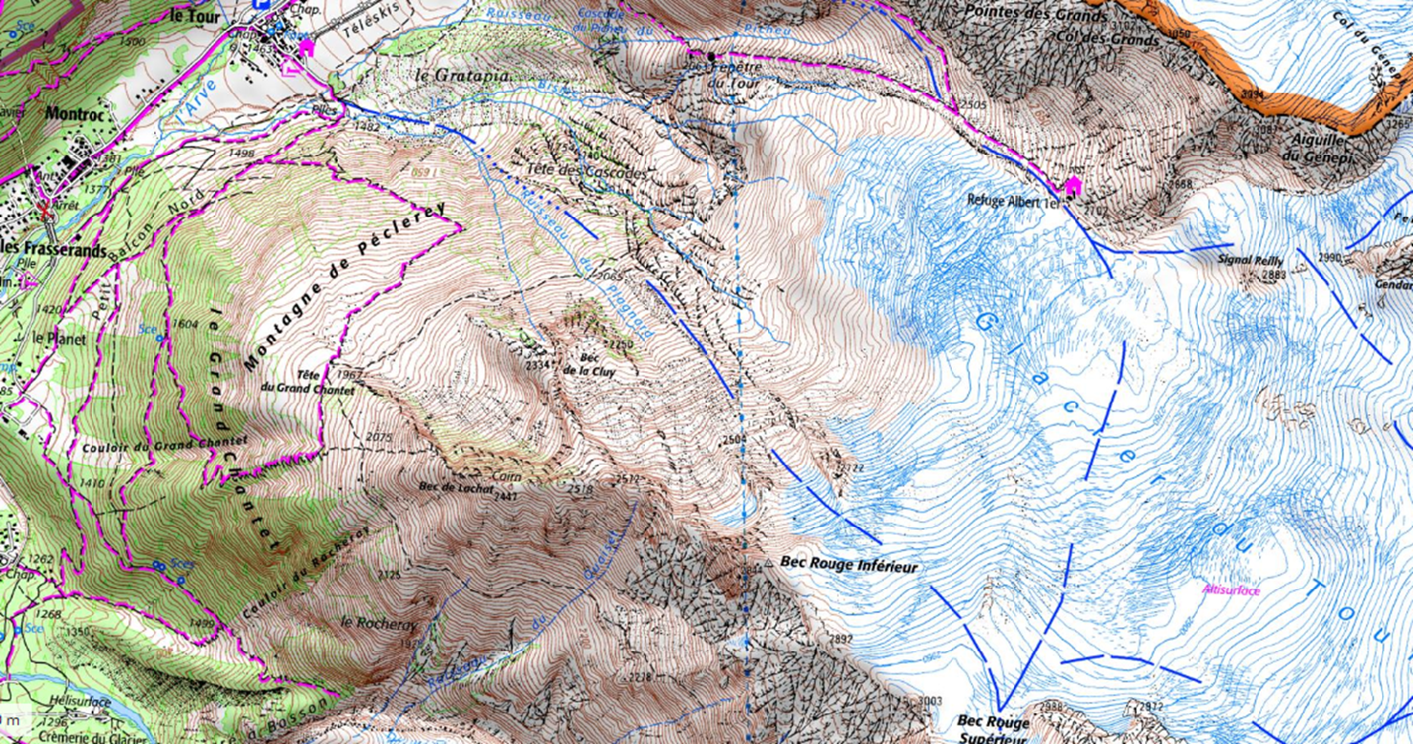
L’orographie
Moraine
Séracs
Crevasses
Combe
Talweg
Replat
Ligne de crête

Slide 13
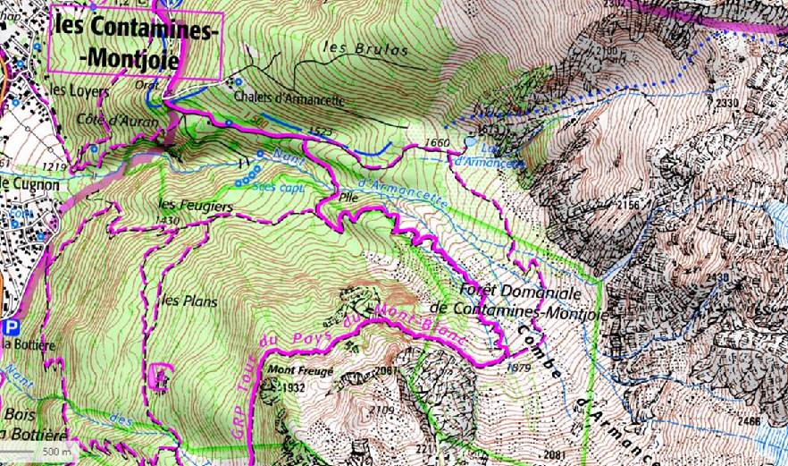
La toponymie
Etude des noms de lieux.
Lieux habités : haut des lettres = Nord
Forêts et lieux-dits non habités : italique
Hydrographie : italique bleue

Slide 14
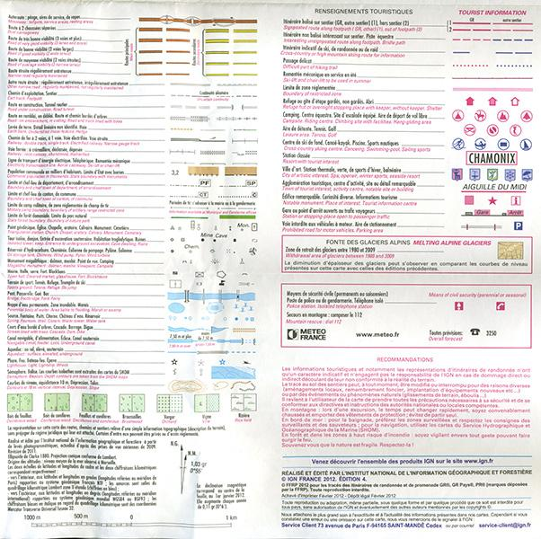
La légende
Notes:
Ensemble des conventions (signes, couleurs) qui permettent la compréhension.

Slide 15
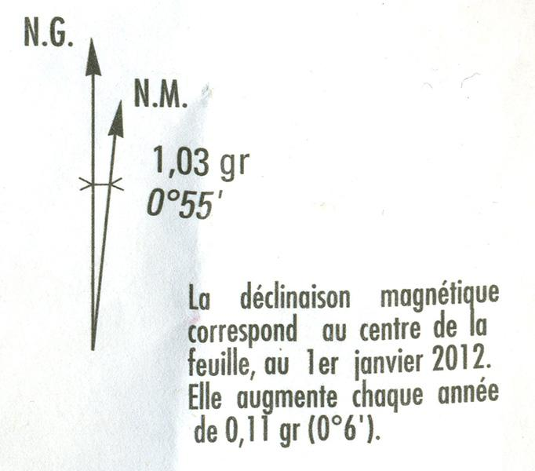
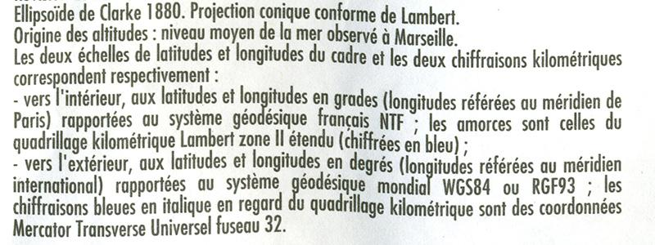
Magnétisme et projections

Slide 16
Orographie
Notes:
Orographie : Étude des reliefs montagneux.

Slide 17
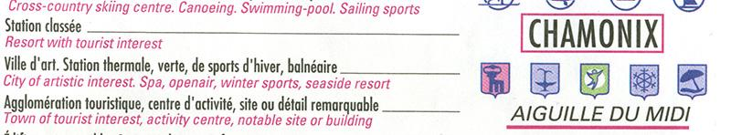
Toponymie

Slide 18
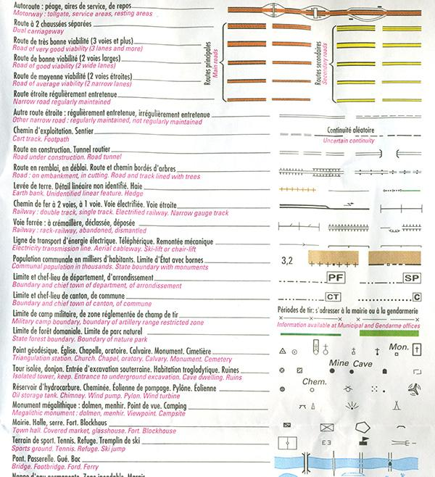
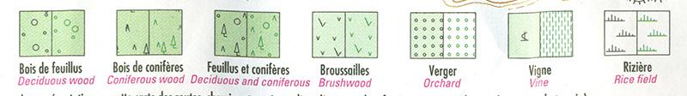
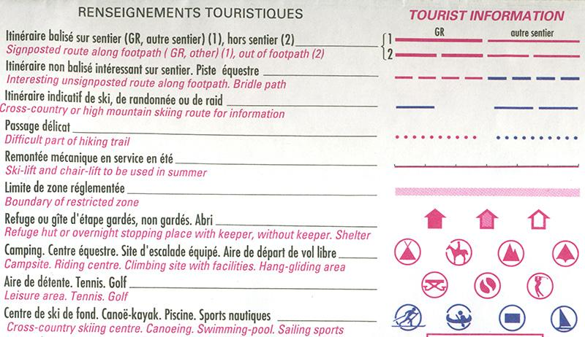
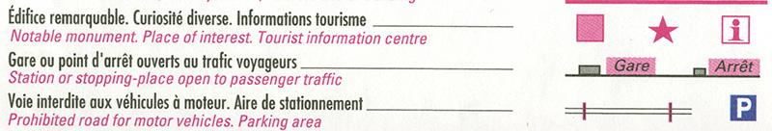
Planimétrie

Slide 19
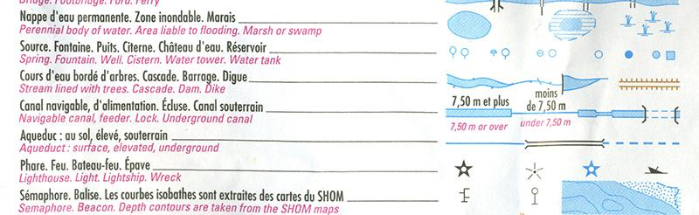
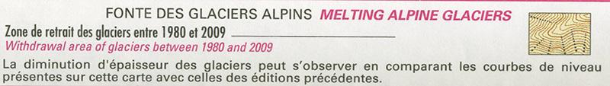
Hydrométrie

Slide 20
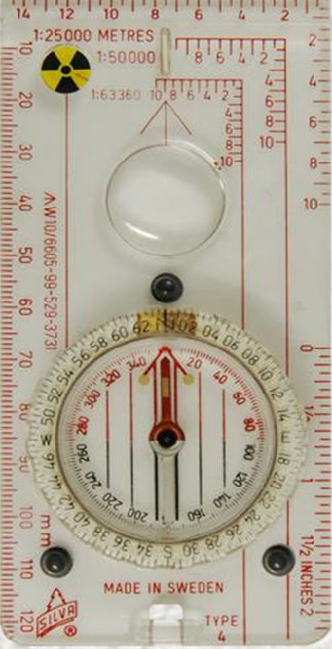
2. S’orienter
La boussole
Notes:
Aiguille aimantée
Plateau tournant : Millièmes & Degrés + Lignes d’orientation
Flèche de direction
Règle
Equerres de report de points
Loupe

Slide 21
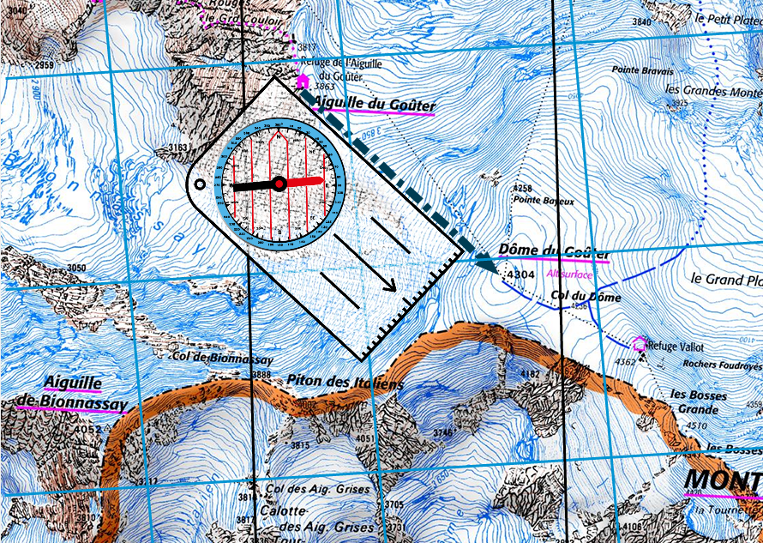
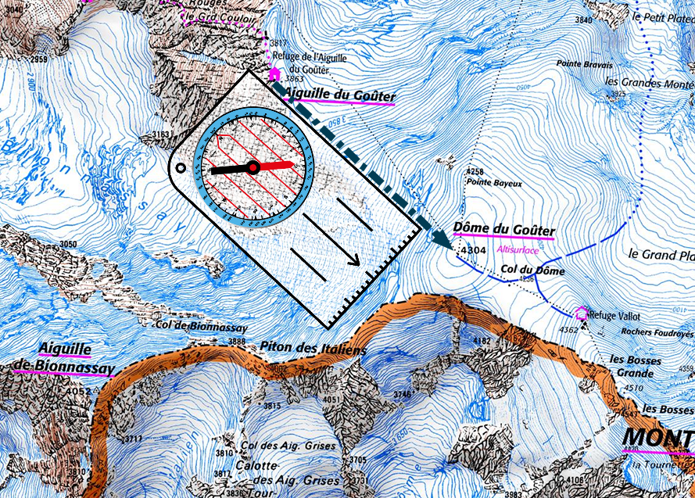
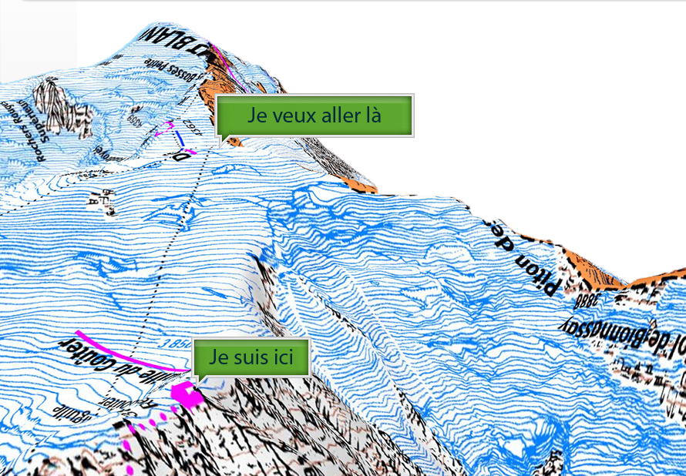
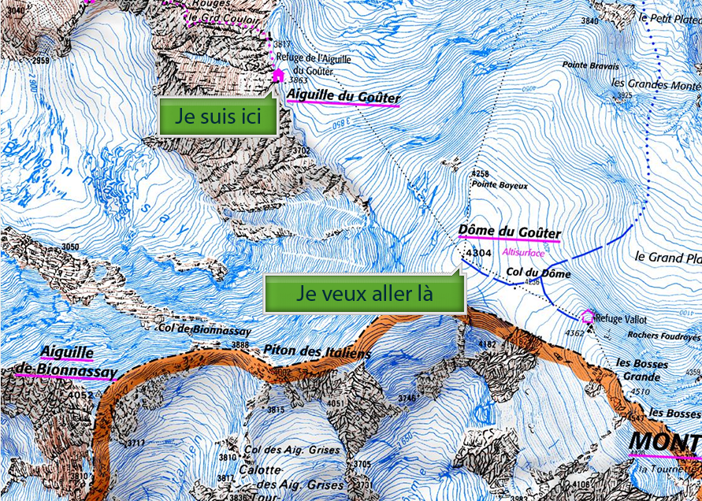
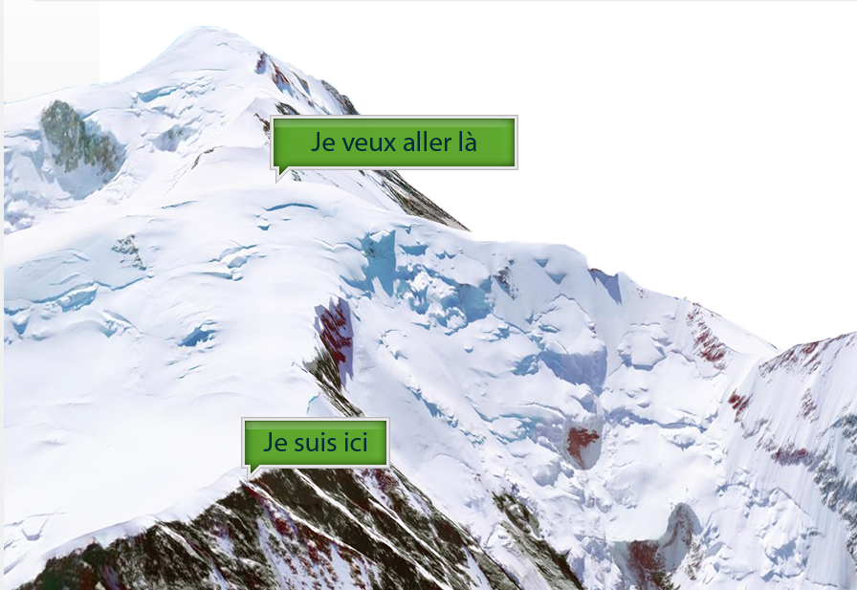
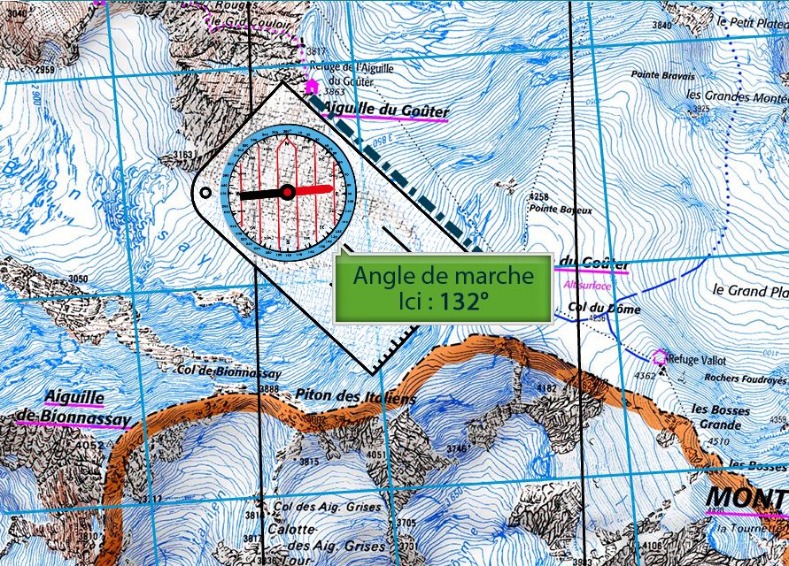
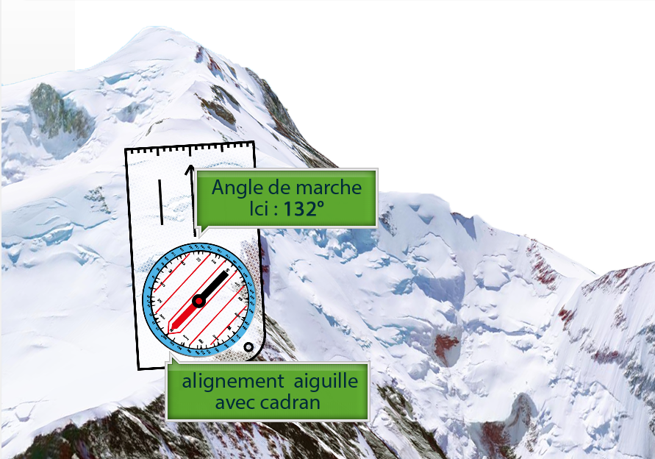
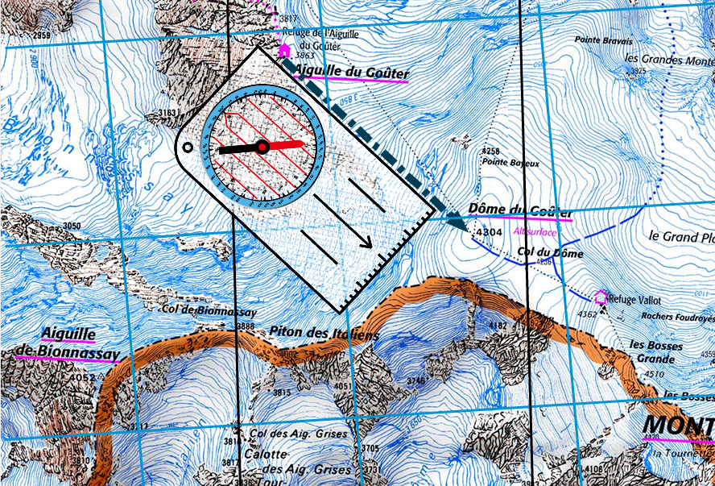
Gisement
Angle de marche
Nord
GPS
Notes:
Sur clics, comment réaliser un “angle de marche”

Slide 22
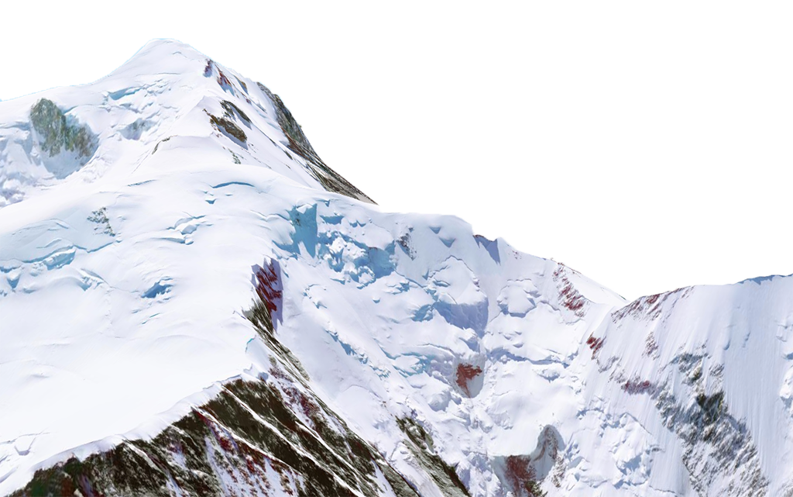
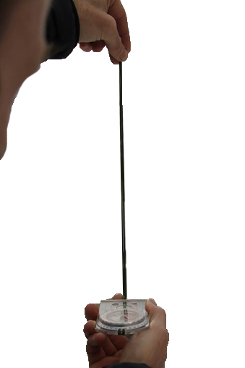
Azimut
Azimut = Gisement-Déclinaison magnétique

Slide 23
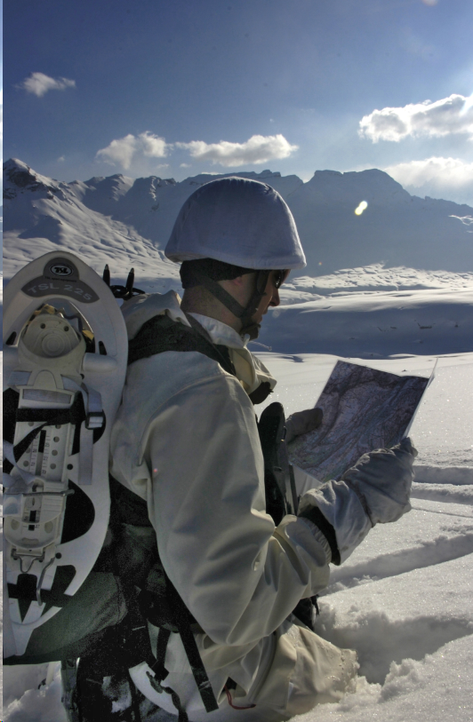
3. Se situer

Slide 24
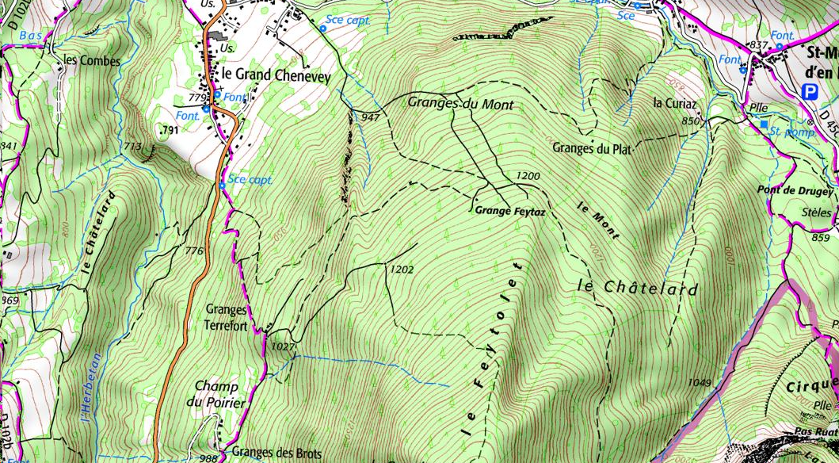
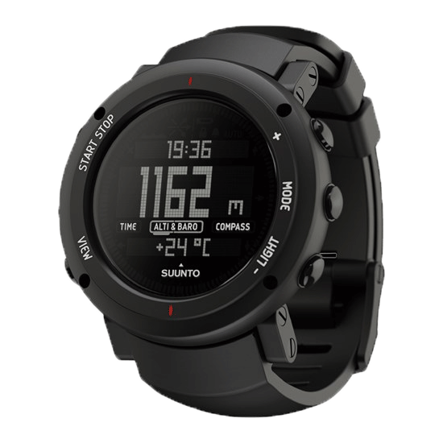
L’altimètre
Notes:
Sur un itinéraire identifié, on connaît l’altitude.

Slide 25
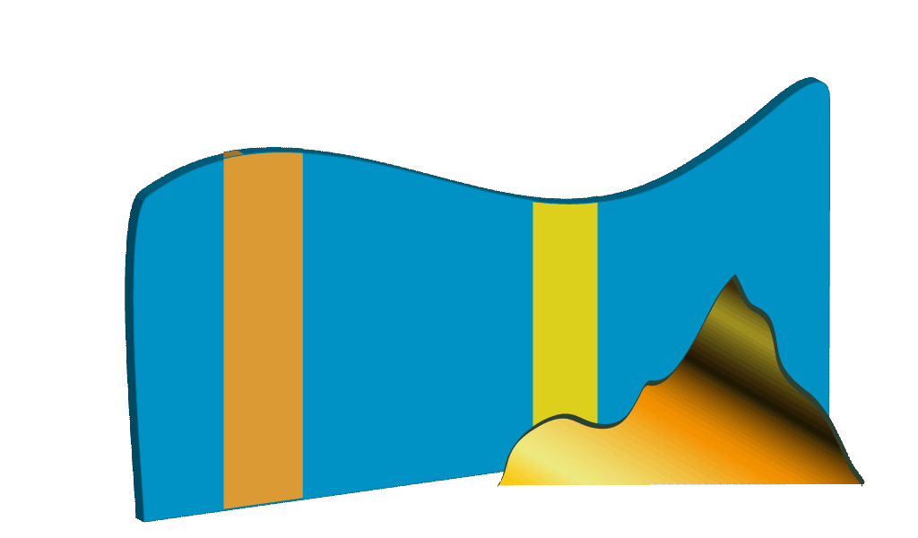
L’altimètre
Anticyclone
Dépression
Pression standard 1013 hPa
“Poids” par m2
de la colonne d’air
Notes:
Fonctionnement de l’altimètre en fonction de la pression atmosphérique.
Quel qu’il soit, pensez à recaler régulièrement votre altimètre ! A l'aide de la carte ou des panneaux de randonnée.
Dans le mauvais temps, le faire plus fréquemment, car la plupart des altimètres fonctionnent avec la pression atmosphérique !

Slide 26
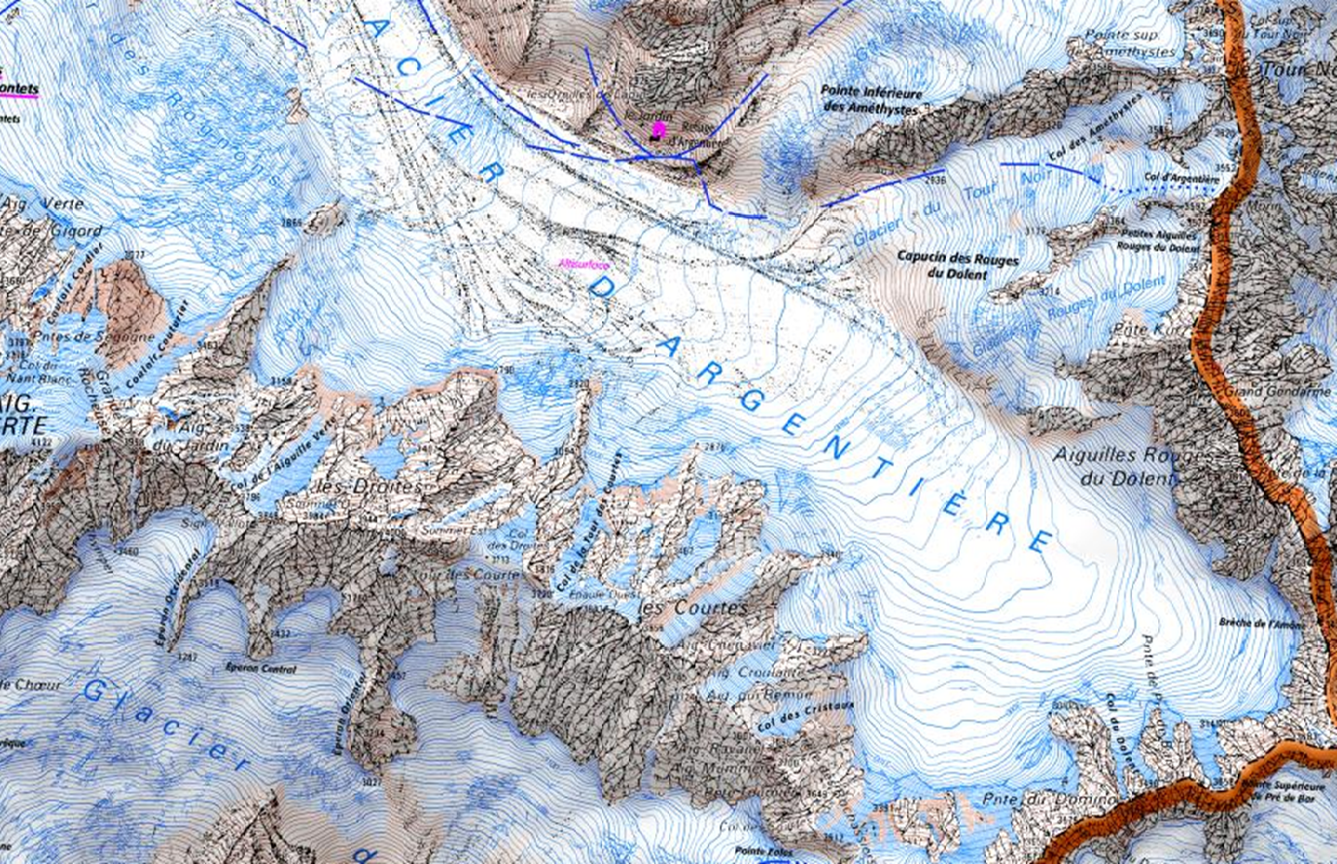
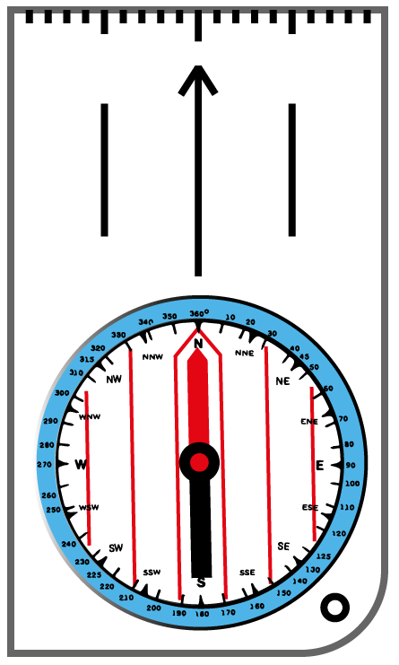
Boussole + altimètre
?
Les Courtes :
AZT : 280°
AZT inverse : 80°
2890 m
Pointe du Domino :
AZT 207°
AZT inverse 153°
Notes:
Triangulation & azimut inverse
Où sommes nous ?
Orienter la carte avec en fonction des éléments observables.
Orienter la carte avec boussole
Faire deux triangulations avec éléments repérés
Affiner avec l’altitude
Attention de ne pas orienter la carte avec les lignes bleues du GPS

Slide 27
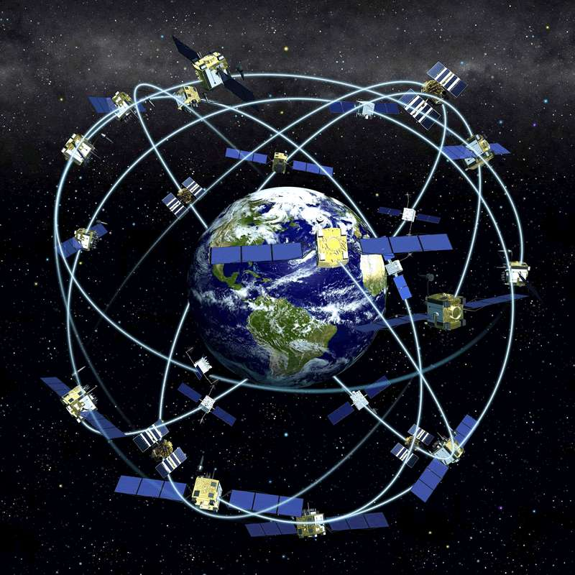
GPS (Global Positioning System)
GALILEO, GLONASS, BEIDOU...
Notes:
Le GPS (Global Positioning System) :
Est le système américain qui permet de localiser la position de l'utilisateur au moyen d'un récepteur GPS à une dizaine de mètres près.
Le GPS est constitué d'une constellation de 31 satellites et permet un positionnement de l’ordre de 10m de précision horizontaux et verticaux.
Le système GALILEO
Est le système européen récemment mis en œuvre et pleinement opérationnel en 2020. La constellation comporte 30 satellites et permettra une précision de l’ordre de 4m horizontaux et 8m verticaux.
Seuls les terminaux compatibles Galiléo permettent de recevoir le positionnement.
Pour information :
Il existe également 2 autres systèmes de positionnement :
GLONASS qui est un système russe et BEIDOU qui est un système chinois. Pour accéder au positionnement par ces système, il faut également avoir un terminal compatible.

Slide 28
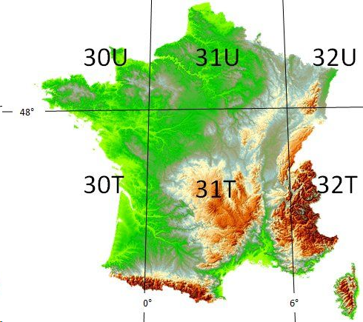
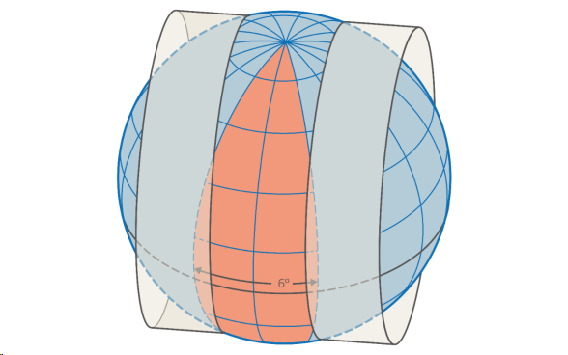



WGS84 + UTM
Système géodésique (Datum)
Projection cartographique
Coordonnées latitude/longitude GPS basées sur WGS 84
Notes:
Un système géodésique est un système de référence permettant d'exprimer les positions au voisinage de la Terre.
C'est une sphère théorique qui se rapproche le plus de la forme patatoide de la terre.
WGS 84 (World Geodetic System 1984 : système géodésique mondial, révision de 1984) est le système géodésique mondial le plus courant, car il est utilisé par le système GPS
La projection cartographique est un procédé permettant de représenter la surface de la Terre sur une surface plane telle une carte.
Les projections peuvent être coniques, cylindriques ou azimutales, mais d'autres projections existent.
La projection UTM découpe le globe en 60 fuseaux verticaux de 6° (tranche de méridiens espacés de 6°) et en 20 bandes parallèles. La France métropolitaine est située dans 3 fuseaux verticaux (30, 31 et 32) et dans 2 bandes parralléles (U et T).
Dans chaque fuseau, les coordonnées cartographiques sont données par les coordonnées : par exemple 32T 332350 5079600

Slide 29



Coordonnées UTM
32T 332350 5079600
Notes:
Explication de report de point à partir des coordonnées UTM

Slide 30

Limites du GPS
Recevoir au moins 4 satellites pour avoir sa position.
Réflexion du signal sur les grandes surfaces planes (immeubles, Murs,...) erreur dans les calculs.
Problèmes de réception dans les zones escarpées ou encaissées (forêts denses, parois,...).
Notes:
Limites
Recevoir 4 satellites pour avoir sa position.
Réflexion du signal sur les grandes surfaces planes (immeubles, Murs,...) erreur dans les calculs.
Problèmes de réception dans les zones escarpées ou encaissées (forêts denses, parois,...)

Slide 31

GPS classique : avantages / inconvénients
-
+
Consommation
Etanchéité
Ergonomie
Fond de carte
Datum
Téléchargement
Coût
Notes:
Demander à la salle inconvénient du GPS classique
Plus : On a vu : Consomme moins, mieux adapté aux intempéries, plus rapidement accessible
Moins : Demande de télécharger une trace, une route ou des waypoints à l'avance. Pour ceux qui on la cartographie : coût supérieur à smartphone.

Slide 32


Smartphones
Notes:
Un point sur le smartphone indique précisément où l'on se situe.
Demander à la salle qu'elles sont les applications qu'ils connaissent

Slide 33











Les applications

Slide 34

Avantages/inconvénients des smartphones
-
+
Position immédiate
Même sans visibilité
France au 1/25 000
Carte dispo hors réseau
Routes, traces, waypoints
Autonomie
3G/4G nécessaire
Difficile avec gants
Écran sensible au froid
A protéger des intempéries
Notes:
Attention : seulement quelques applications permettent de naviguer en mode Hors-ligne en ayant téléchargé les cartes au préalable. Parier sur le réseau GSM n’est pas une bonne solution…

Slide 35

Conclusion
Notes:
L'orientation en montagne est un savoir-faire indispensable qui doit absolument être entretenu régulièrement. Il doit permettre de se situer précisément sur la carte.
Les outils de l'orientation en montagne sont les même que ceux utilisés en terrain libre (combat).
Il doivent cependant prendre en compte un terrain plus accidenté, avec moins de détails facilement identifiables (maisons... ) et présentant des zones de progression potentiellement dangereuses.
Malgré les possibilités des nouveaux appareils, la maîtrise des savoir-faire fondamentaux (carte-boussole-altimètre) sont les seuls qui permettent de s'orienter en toutes circonstances.

